Slide 1
VINER FRÅN CHILE
HANDELSGILLETS VINKLUBB PROVSMAKNING 30.1.2015
Missbruk hindrar inte bruk
Romersk rättsregel

Slide 2
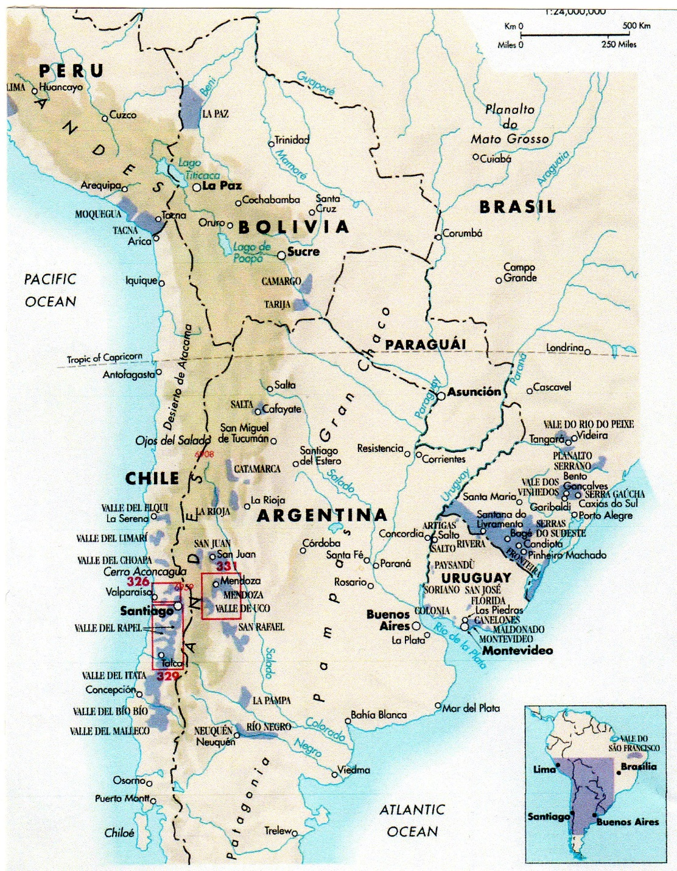

Slide 3
Förhållanden som är till fördel för vinodlingen i Chile
Landet är fritt från vinbladslusen (phylloxera).
Sol under hela växtperioden (regn endast längst i söder)
Kalla nätter, varma dagar.
Snösmältningen från Anderna ger riklig tillgång till konstbevattning.
Lämplig jordmån

Slide 4
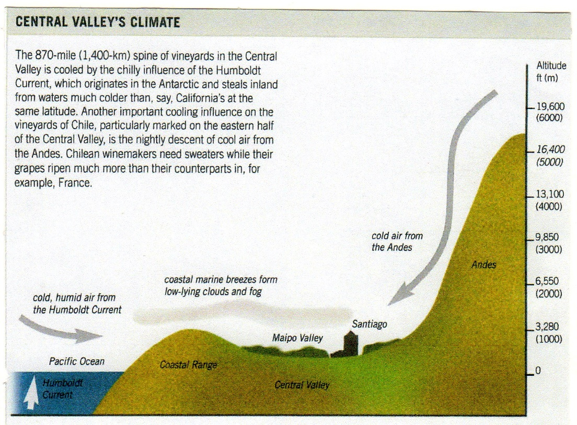

Slide 5
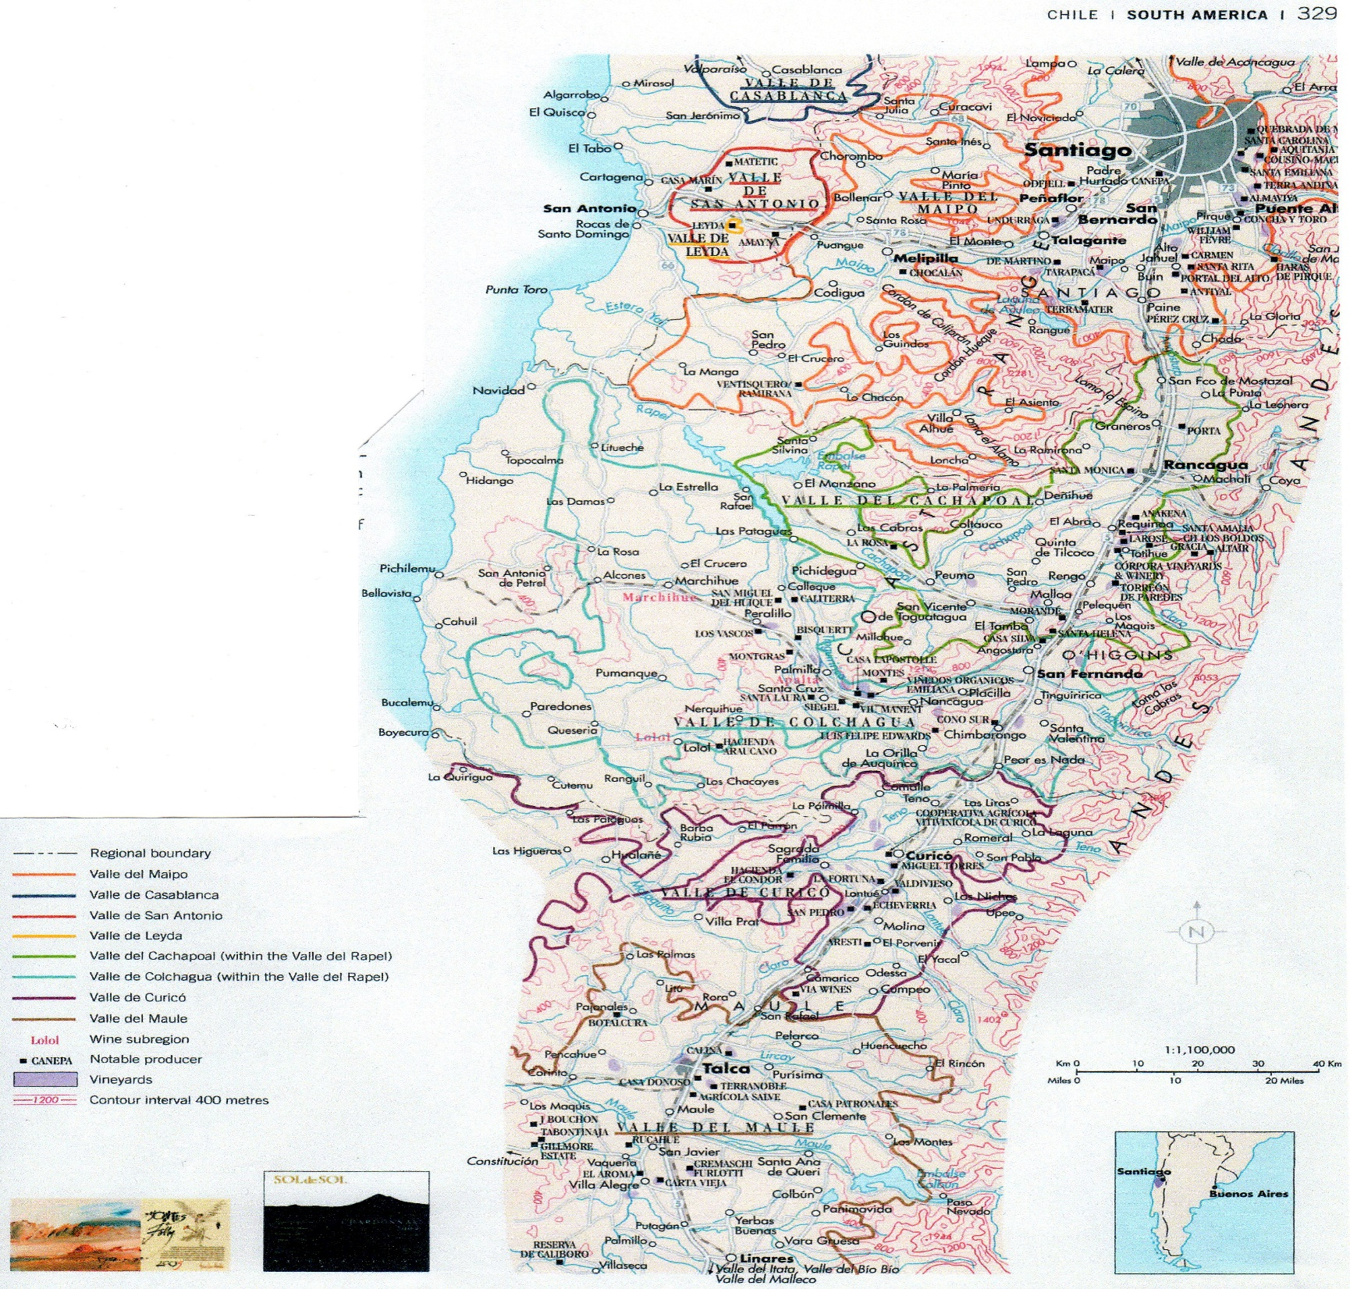

Slide 7
Cono Sur Single Vinyard Block 23 Riesling
Vin från BioBio-dalen i södra Chile. Området är det svalaste i Chile. Regnmängden högre än i övriga delar av landet, konstbevattning behövs inte. Jordmånen rödlera med hög mineralhalt, passar Riesling.
Årgång 2012. Vinet skall drickas inom 5 år.
Vinet har fått mogna 3 månader i ståltank.
Vinet är torrt med en smak av mogna citroner, melon, persika och en aning honung. Pigga syror och mineraler.
Alkoholhalt 13.5 %
Socker 6 g/l, syror 7.3 g/l.
Tillslutning med skruvkork
Matrekommendation: Stekta eller grillade skaldjur, högklassiga fiskrätter.

Slide 8
Leyda Sauvignon Blanc Lot 4
Vina Leyda (grundad 1997) är en del av vinkoncernen Santa Rita. Odlingarna finns i Valle de Leyda på stillahavssidan av Cordillera della Costa, 8 km från havet. Man odlar Pinot Noir och Sauvignon Blanc viner på 85 hektar. Jordmånen är mager, väldränerad, lerblandad sand. Låga hektarskördar. Konstbevattning nödvändig.
Årgång 2013
Druvorna hand plockade. Vinet har fermenterats i ståltankar och därefter fått mogna åtta månader i ståltankar tillsammans med skalen.
Torrt med doft och smak av vinbärsblad, örter och en aning rök. Fruktiga syror.
Alkoholhalt 13%.
Syror 7.4 g/l.
Tillslutning med skruvkork.
Matrekommendation: Aromatiska, gärna rökta fisk- och skaldjursrätter.

Slide 9
Adobe Gewürztraminer Reserva
Vingården ligger i Colchagua-dalen (denomination Rapel). Vingården Emiliana hör till vinkoncernen Concha y Toro. Här producerar man organiska viner.
Årgång 2013.
Mognar i ståltankar.
Fruktig nästan exotisk blomdoft, smak av söta kryddor och citrus. Livliga fruktsyror.
Alkoholhalt 13.5 %.
Socker 8 g/l, syror 5.4 g/l.
Tillslutning med skruvkork.
Matrekommendation: Kraftiga, stekta eller grillade fiskrätter.

Slide 10
Llai Llai Grenache
Llai Llai hör till vinkoncernen Vina dos Andes (grundad 1997) med verksamhet på båda sidorna om Anderna. Huvuddelen av verksamheten finns i Bio Bio-dalen i söder och på motsvarande breddgrad i Argentina, men Grenachevinet som kräver ett något varmare klimat kommer från en 12 ha odling i Valle de Maipo.
Årgång 2012
40 % av vinet har mognat 8 månader i ekfat, resten i ståltankar.
Medelfylligt. Rustik, läderaktig karaktär med en svag röksmak.
Alkoholhalt 13%
Tillslutning med skruvkork.
Matrekommendation: Allmänvin till olika kötträtter, även grytor.

Slide 11
Caliterra Tributo Syrah Single Vinyard
Caliterra ligger på 150 m höjd i Colchaguadalen. Jordmånen är mager. Vingården är grundad 1996 av Robert Mondavi och Vina Errazuriz. Numera har den chilenska partnern övertagit Mondavis andel.
Årgång 2011
Fermentering i ståltankar. Har fått mogna 14 månader i ektunnor, varav 32 % amerikansk ek och 68 % fransk ek.
Förutom Syrah innehåller vinet mindre mängder Malbec och Merlot. Vinet är fylligt med en doft av syltiga björnbär och blåbär. Smaken känns ekig och aningen rostad. Rikligt med mogna tanniner.
Alkoholhalt 14.5 %.
Tillslutning naturkork.
Matrekommendation: Mörka kötträtter, vilt.

Slide 12
Mayu Reserva Carménère
Vinodlingarna ligger på 550 m höjd i Elquidalen. Grundat 1998 inom Olivier Family Group, men sedan 2005 är Viñha Mayu ett självständigt dotterföretag (Mayu = Vintergatan på inkaspråket). Jordmånen är mager och torr och kräver konstbevattning (dropp) hela tiden.
Druvorna är handplockade. 60 % plockas 2 månader efter den egentliga skördetiden (late harvest). Vinet har mognat 8 månader delvis i ståltankar, delvis i tunnor av amerikansk ek.
Mycket fylligt. Mörk, rökig doft och smak med inslag av peppar, björnbär och svarta vinbär. Lagom ekighet.
Alkoholhalt 15 %
Tillslutning skruvkork.
Matrekommendation: Mörka, kryddiga kötträtter, storvilt.

Slide 13
Glasordning
Leyda Sauvignon Blanc * * * * *
Adobe Gewürztraminer * * * *
Cono Sur Riesling * * * * *
Caliterra Tributo Syrah * * * *
Llai Llai Grenache * * * *
Mayu Carménère * * * * *

